Slide 1

Oral exam in English

Slide 2
Mundtlig eksamen i engelsk
Eksaminanden tildeles ved lodtrækning et ukendt tekstmateriale på ca. 3-4 normalsider - alt afhængig af sværhedsgraden.
Forberedelse : Der gives 60 minutters forberedelse.
Eksaminationens varighed: ca. 30 minutter inkl. votering.
Selve eksamen:
Ca. 8 minutters selvstændig elevpræsentation
Ca. 17 minutters samtale mellem elev og eksaminator. Censor har også mulighed for at stille spørgsmål.
Ca. 3-5 minutters evaluering

Slide 3
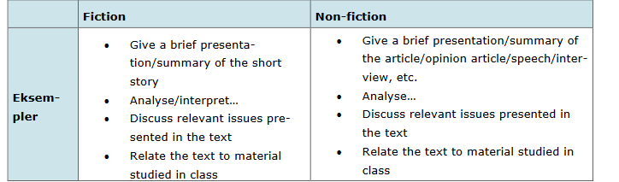
Eksempler på instrukser til mundtlig eksamen

Slide 4
Hjælpemidler til den mundtlige eksamen
Der er som udgangspunkt ikke adgang til internettet som fagligt hjælpemiddel ved prøverne.
Dog vil det være tilladt for eksaminanderne at bruge digitale undervisningsmaterialer og hjælpemidler som fx online ordbøger eller e- og i-bøger, der på institutionens foranledning er blevet ”anvendt i undervisningen, og som fremgår af undervisningsbeskrivelsen og ikke kan opbevares lokalt”, dvs. ikke kan opbevares på elevens computer.

Slide 5
Intro ved det Grønne Bord
Engelsk A 2020 Intro – VDGB

Slide 6
Ved det Grønne Bord
Forestil dig at du skulle til eksamen i uddraget af romanen The Circle. Hvad ville du fokusere på? Tag noter.

Slide 7
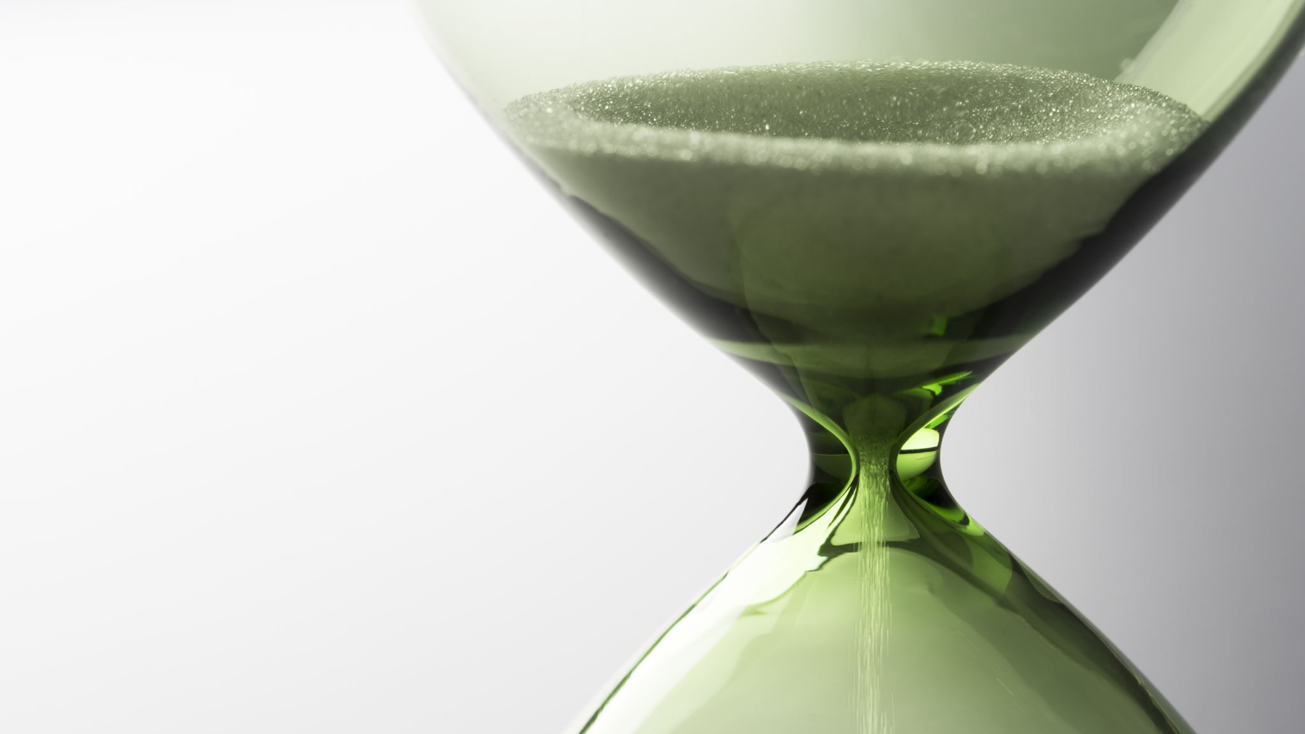
Elevens præsentation ved Det Grønne Bord
Engelsk A 2020 Intro – VDGB

Slide 8
Jeres votering
Diskuter elevens præstation og giv en karakter.
I jeres diskussion bedes I fokusere på følgende:
Elevens ordforråd, udtale, grammatiske færdigheder
Elevens analyse og fortolkning.

Slide 9
Votering Ved det Grønne Bord
Engelsk A 2020 Votering – VDGB

